Slide 1
文献检索/查阅的原理
吉久明

Slide 2
检索工具各有巧妙不同，目的相同
不同
原因：知识产权法的限制
界面不同
导出结果格式、数量限制不同
文献资源的范围不同：内容、类型、地域
评价、评论
相同
目的：检索符合需求的文献，有相同的检索原理
界面：接受检索条件输入、返回、分析或导出检索结果

Slide 3
检索原理
信息收集
采购人员
信息组织
编目人员
挑选、清洗、补全、重组
标引、排序
工具发布
系统开发人员
检索界面，客服团队
对话交互
检索工具万变不离其衷，初心不改！
检索用户
检索界面
检索条件输入，检索结果下载
客服团队

Slide 4
与检索工具的对话技巧：检索语言
不同限制条件之间的逻辑关系：与、或、非(and, or, not)
如，(炖 or 煮 or 烧 or 炒) and (牛肉 or 猪肉) not 胡萝卜
检索范围的限制，不同检索字段的运用
标题、摘要、关键词、篇关摘、来源出版物、作者、机构....
如，(TI)紫砂壶 and (TAG)(烧制 or 制造) and (OG)宜兴
出版类型、时间、语种、地域
如，期刊论文、学位论文、图书、标准、专利
如，近3年来
如，中文、英文，俄文，德文，法文
如，中国大陆，港澳台，美国，发达国家，发展中国家
学科、主题
如，艺术、工艺美术、艺术理论、平面设计

Slide 5
对话技巧：检索的效果评价及措施-查全
召回所有符合需求的文献，防止漏检
含义：符合需求/相关的文献被检索召回的百分比
符合需求文献量100篇，召回了20篇，20%
措施，设法召回所有相关文献
使用同义词、近义词、上位词、同位词，如，治疗、治愈、疗愈、康复
扩大字段、语种/地域、发表年代
标题（关键词、主题）<摘要<篇关摘<全文
国内<国内外，大陆<中国=大陆+港澳台

Slide 6
对话技巧：检索的效果评价及措施-查准
是否要兼顾查全，与检索目的密切相关
含义：召回文献中符合需求的文献百分比
召回100篇，符合需求10篇，10%
措施，一次召回更多相关文献
既全又准
本学科、领域、研究方向出版物
最核心的检索词在标题
如：检索艺术治疗相关文献，(标题)治疗 and (篇关摘)艺术，各个检索词都要进行同义扩展
适当使用邻近关系（同时出现的两词间距），相隔几个词、在同一个句子或段落中
适度使用词组、短语，通常用双引号””，如，“近视综合症”
准
直接用标题，如，“汽车自动点火是如何实现的？”

Slide 7
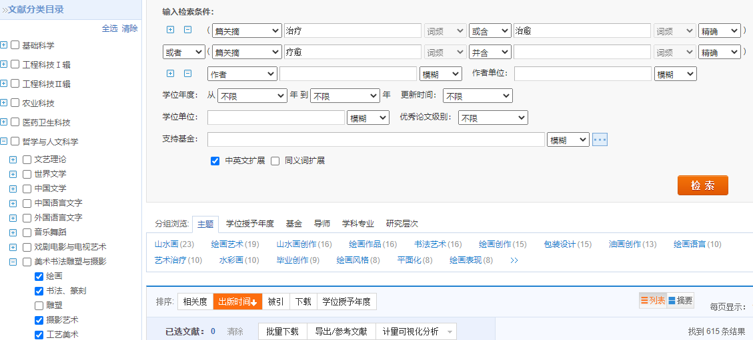
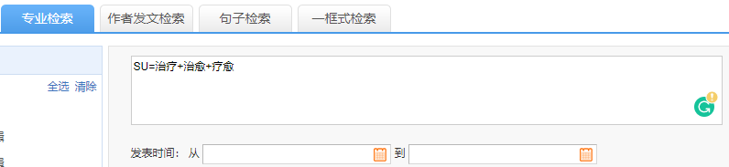
对话技巧：快速、高级 or 专业？
案例：绘画疗法实证研究开题报告
快速
高级
专业：一个式子解决所有问题，逻辑意图清晰，可以用文本保存

Slide 8
对话技巧：哪个字段？
案例：绘画疗法实证研究开题报告
专业检索
避免检索式错误、检索式不合理！

Slide 9

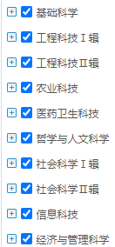
分类的作用
找到 6,558 条结果
期刊
找到 6,483 条结果
找到 16 条结果
找到 41,634 条结果
硕博
找到 60 条结果
找到 15,095,977 条结果

